Slide 1
Proyecto Whatsapp

Slide 2
Whatsapp-Web

Slide 3

Proyecto Whatsapp
En este proyecto hay que replicar whatsapp web, se les entregará un kit con los recursos necesarios que deben utilizar (jQuery, Materialize, Bootstrap, FontAwesome).
Instrucciones:
No tendrán acceso a internet.
No podrán comentar con sus compañeras de su código.
Pueden utilizar jQuery o Javascript nativo.
Pueden utilizar Bootstrap o Materialize.

Slide 4
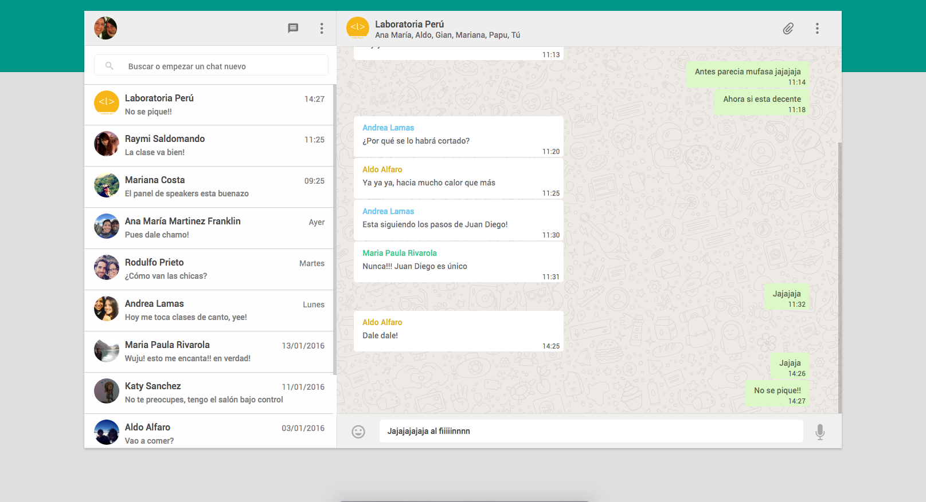
Proyecto Whatsapp
Se debe permitir escribir mensajes en el input.

Slide 5
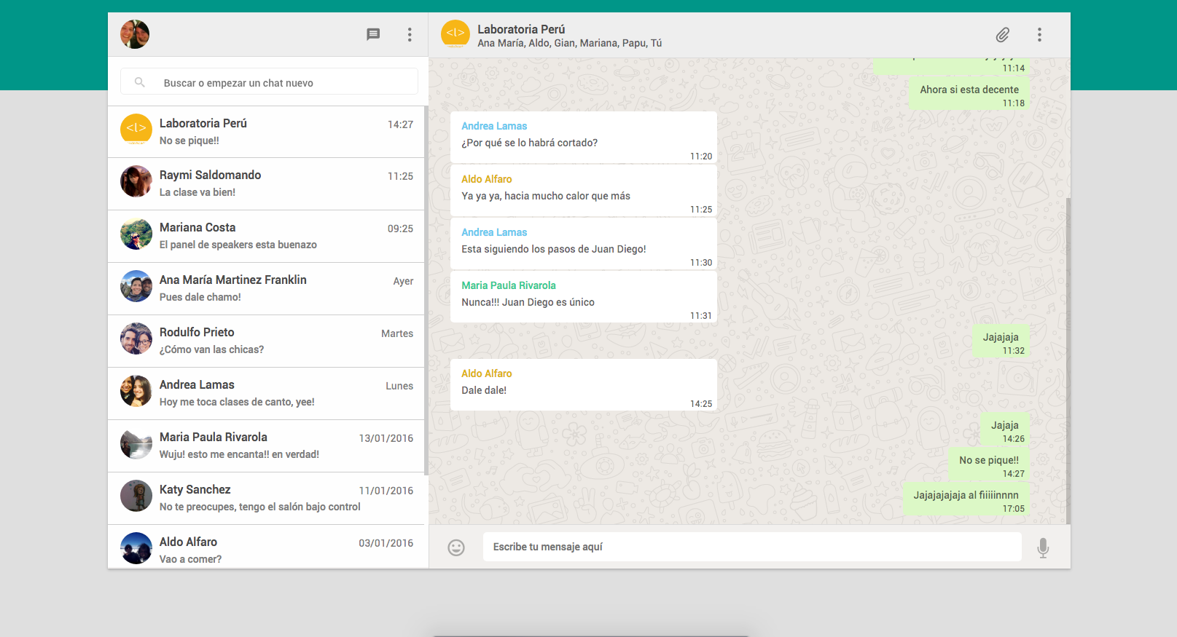
Proyecto Whatsapp
Y enviarlos al chat con la tecla enter o clic en el ícono de micrófono.

Slide 6
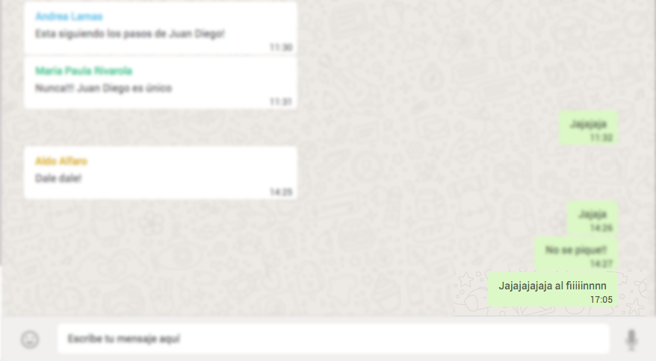
Proyecto Whatsapp
Extra: Dentro del mensaje se muestra la hora actual, este ítem es opcional.

Slide 7
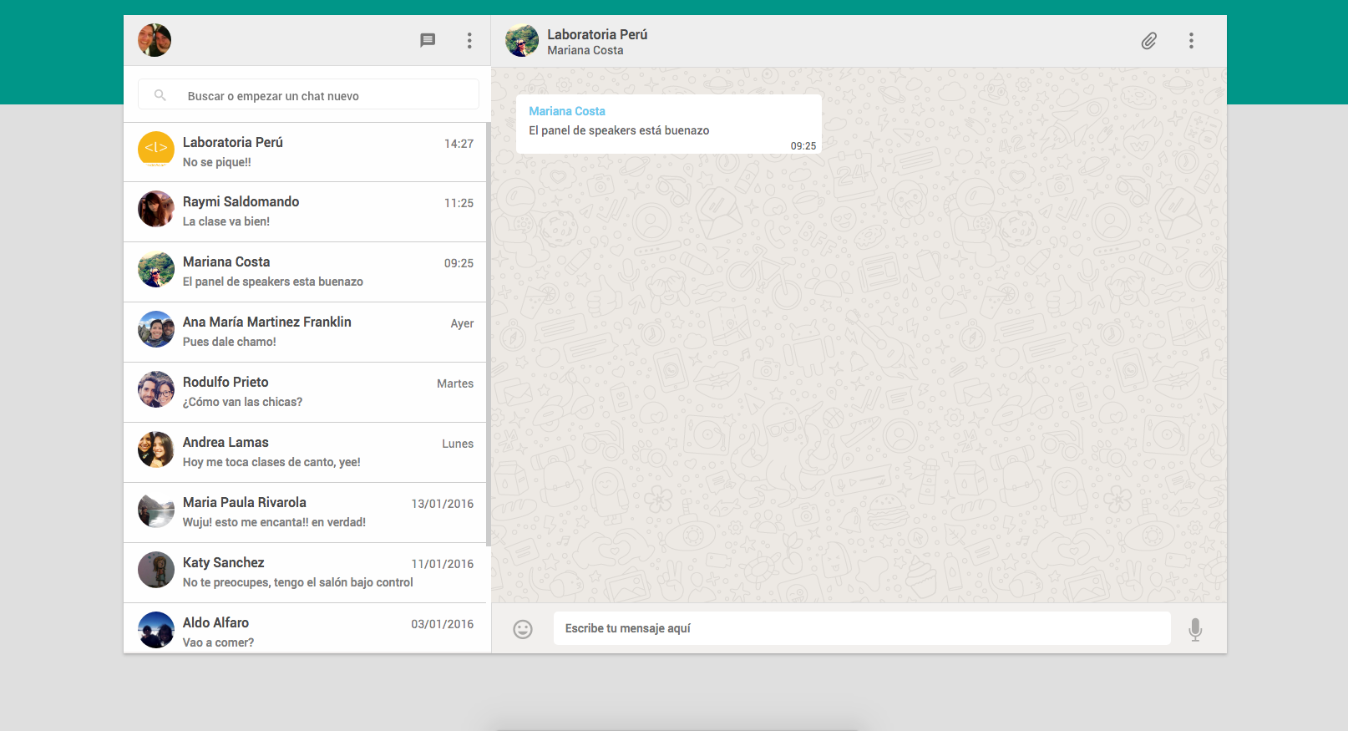
Proyecto Whatsapp
Al hacer clic en las conversaciones de los contactos se debe cargar la información y conversación de este. (Nombre, foto, conversación).

Slide 8
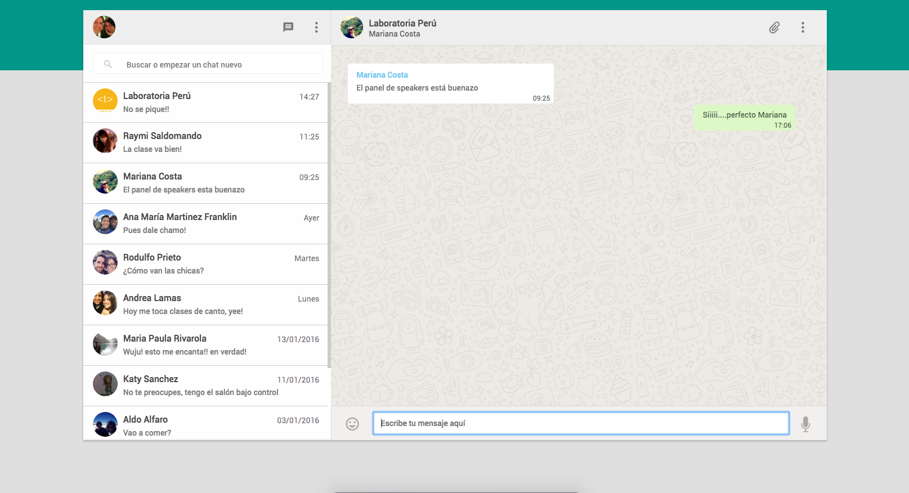
Proyecto Whatsapp
También debe estar habilitado el input para enviar mensajes.

